Slide 1
Metodologia Ágil
Por: Joshua Sousa

Slide 2

O que é ?
Metodologia Ágil é uma facção em gerenciamento de projetos que usa uma sequência de trabalho interativo incremental conhecido como “SPRINT”.

Slide 3
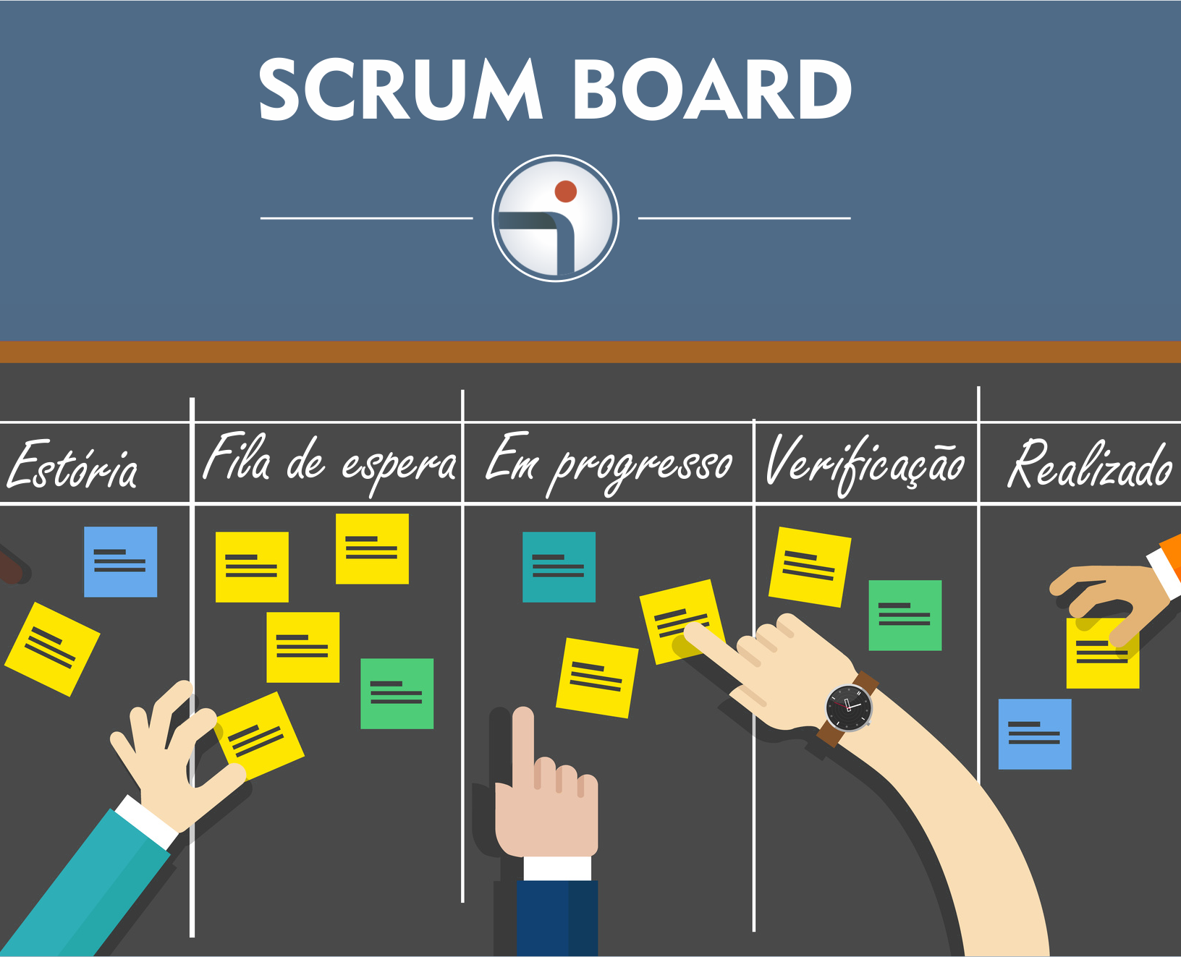
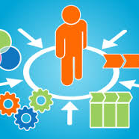
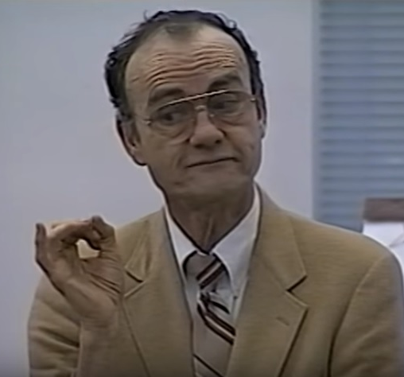
História
Nos anos 70 o Dr. William Royce publicou um estudos sobre o Método Ágil que critica o modelo tradicional do desenvolvimento de projetos.
Seu artigo discutiu a forma de desenvolvimento de software: onde a próxima fase do projeto só começa quando a outra acaba, assim cada desenvolvedor deve colocar os requisitos do projeto e o passo seguinte é a parte de arquitetura e design então “codar” a sequencia continua em incrementos.
Os Pioneiros do método acreditam que se os desenvolvedores estudarem todo o processo acharam a maneira mais logica e usual de desenvolvimento.

Slide 4
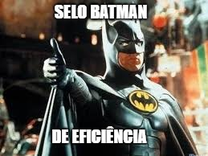

Valores

Slide 5
Scrum e Kaban?
Manifesto Ágil: Humanização e complexidade das entregas. Scrum: Sprints, Personagens, Tasks conjuntos e sequenciais, mede os processos pelo tempo de realização, o sucesso de um sprint é o sucesso do próximo. Melhor aplicados em times com prioridades estáveis que possivelmente não mudaram. Kanban: Sem papeis predefinidos mas contem um gerente do projeto, os produtos são entregues continuamente conforme a necessidade, o time só trabalha em uma nova tarefa quando conclui a primeira, permite que mudanças ocorram permitindo maior interação e melhoria continua priorizando o dinamismo ao complemento do projeto, o tempo é medido por ciclos,. Melhor Aplicado em projetos com ampla variedade de prioridades.

Slide 6
AGILE PARA A VIDA
Comece antes de ter todas as respostas.
•Constantemente reflita e adapte-se, “o que está na minha frente”.
•Trabalhe com pequenos objetivos de curto prazo, “mapa escadinha”, pequenas doses de compensações.
•Sprint foque na sua meta Concentre-se sem distrações até a realização.

Slide 7
CONCLUSÃO
O MétodoÁgil é humanizado e busca consentizar o que vinha sendo feito de modo automático e indústria dando valor e ciência a fatores orgânicos direcionando para a meta desejada.

